Slide 1

이것이 취업을 위한 컴퓨터 과학이다 with CS 기술 면접
Chapter 01 기술 면접과 실무를 위한 컴퓨터 과학
01-2 컴퓨터 과학 지도 그리기: 기술 면접에 대비하고 싶다면
강민철
https://minchul.net
https://youtube.com/@kangminchul

Slide 2
Chapter 01 기술 면접과 실무를 위한 컴퓨터 과학
01-1 원리를 모르는 개발자는 뛰어난 개발자가 아니다
01-2 컴퓨터 과학 지도 그리기: 기술 면접에 대비하고 싶다면
Chapter 02 컴퓨터 구조
02-1 컴퓨터 구조의 큰 그림
02-2 컴퓨터가 이해하는 정보
02-3 CPU
02-4 메모리
02-5 보조기억장치와 입출력장치
Chapter 03 운영체제
03-1 운영체제의 큰 그림
03-2 프로세스와 스레드
03-3 동기화와 교착 상태
03-4 CPU 스케줄링
03-5 가상 메모리
03-6 파일 시스템

Slide 3
Chapter 01-2
컴퓨터 과학 지도 그리기:
기술 면접에 대비하고 싶다면

Slide 4
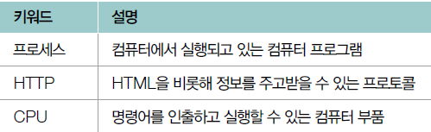
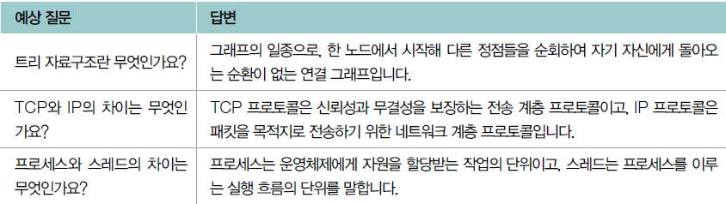
Chapter 01-2 컴퓨터 과학 지도 그리기: 기술 면접에 대비하고 싶다면(1)
컴퓨터 과학은 키워드 암기 과목이 아니다
기술 면접 준비 사례
기술 면접에 대비해 다음과 같은 컴퓨터 과학 관련 키워드, 예상 질문과 답변을 그대로 외워 감

Slide 5
Chapter 01-2 컴퓨터 과학 지도 그리기: 기술 면접에 대비하고 싶다면(2)
실제 기술 면접의 출제 문항 사례
웹 브라우저에 ‘https://minchul.net’을 입력하고 웹 페이지가 구현되기까지의 과정을 설명하라.
트리의 모든 노드를 순회하는 방법을 설명하라.
이 기능을 멀티스레드로 구현한 것과 멀티프로세스로 구현하는 것에는 어떤 차이가 있나?
‘컴퓨터 과학은 단순 암기 과목이 아니며, 프로그램의 실행 원리를 이해하는 것이 곧 실무의 문제 해결에도 도움을 줄 수 있음’
‘개발 실무를 위한 컴퓨터 과학’과 ‘기술 면접을 위한 컴퓨터 과학’이 다르지 않음’

Slide 6
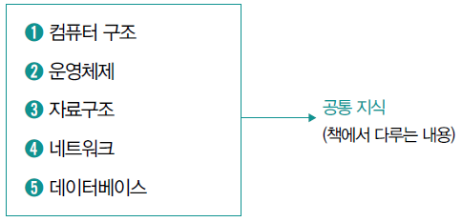
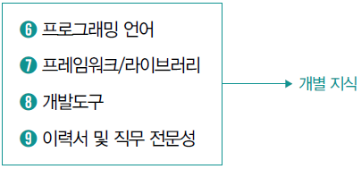
Chapter 01-2 컴퓨터 과학 지도 그리기: 기술 면접에 대비하고 싶다면(3)
책에서 다루는 내용: 대다수 직군에서 강조되는 지식
다수의 국내외 개발자 채용 과정에서 출제되는 기술 면접 문항들을 카테고리별로 분류
기술 면접 질문
카테고리별 항목화
빈출 항목 도출

Slide 7
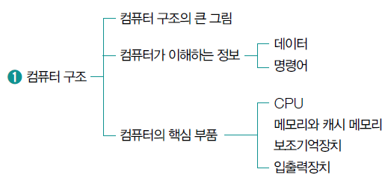
Chapter 01-2 컴퓨터 과학 지도 그리기: 기술 면접에 대비하고 싶다면(4)
컴퓨터 구조

Slide 8
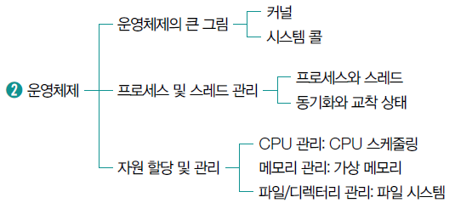
Chapter 01-2 컴퓨터 과학 지도 그리기: 기술 면접에 대비하고 싶다면(5)
운영체제

Slide 9
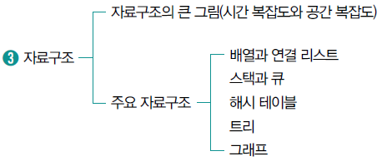
Chapter 01-2 컴퓨터 과학 지도 그리기: 기술 면접에 대비하고 싶다면(6)
자료구조
[참고]
자료구조와 함께 학습하면 좋은 과목으로 알고리즘이 있음
알고리즘은 프로그램의 목적을 이루기 위해 효율적으로 연산하는 절차를 다루는 학문
자료구조와 프로그래밍 언어에 대한 이해가 선행되어야 하는 분야

Slide 10
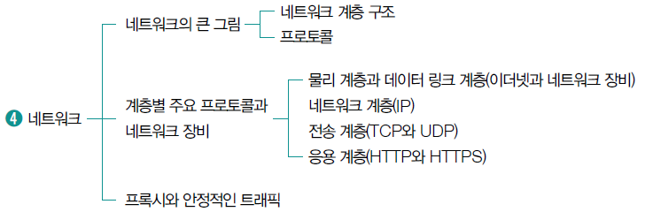
Chapter 01-2 컴퓨터 과학 지도 그리기: 기술 면접에 대비하고 싶다면(7)
네트워크

Slide 11
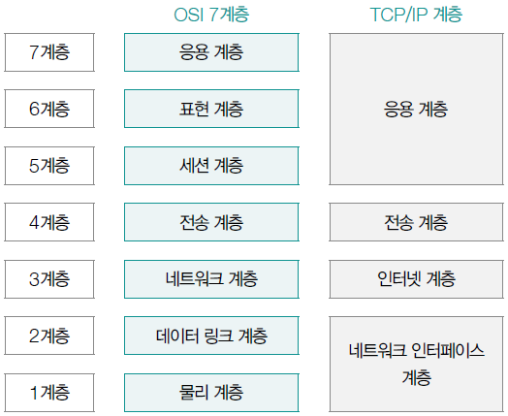
Chapter 01-2 컴퓨터 과학 지도 그리기: 기술 면접에 대비하고 싶다면(8)
네트워크의 계층적인 구조(OSI 7계층, TCP/IP 4계층)

Slide 12
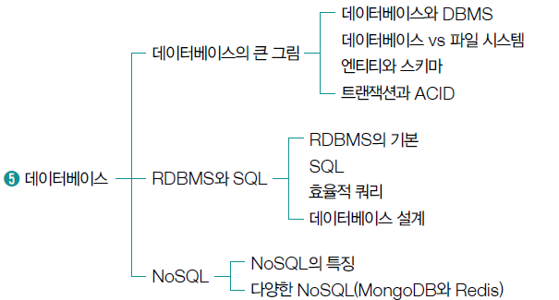
Chapter 01-2 컴퓨터 과학 지도 그리기: 기술 면접에 대비하고 싶다면(9)
데이터베이스

Slide 13
Chapter 01-2 컴퓨터 과학 지도 그리기: 기술 면접에 대비하고 싶다면(10)
책에서 다루지 않는 내용: 직군에 따라 중요성이 달라지는 지식
개별 CS 지식 항목은 개발 직군에 따라 다른 경우가 많음
예1) 자바, 스프링 백엔드 기반의 개발 직군 면접
JVM의 역할이 무엇인가?
스프링에서 Bean이란 무엇인가?
DI에 대해 설명하라
DTO와 VO의 차이점은?
예2) 자바스크립트, 리액트 기반 프런트엔드 개발자 직군 면접
DOM과 Virtual DOM의 차이는 무엇인가?
state와 props의 차이에 대해 설명하라
Promise와 Callback의 차이는 무엇인가?

Slide 14
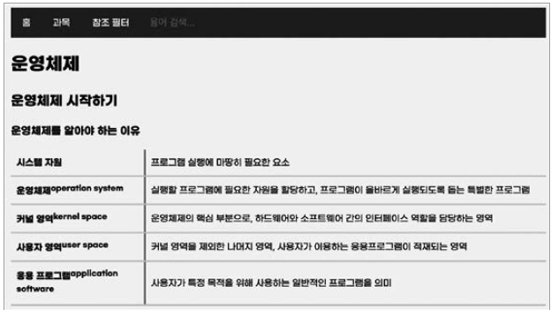
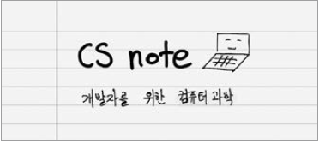
Chapter 01-2 컴퓨터 과학 지도 그리기: 기술 면접에 대비하고 싶다면(11)
추가
학습
NOTE
CS Note: 개발자를 위한 컴퓨터 과학 용어집
교재에서 등장하는 컴퓨터 과학 주요 용어들을 정리
https://csnote.net
현재 책을 집필하는 시점을 기준으로 약 1,000개 이상의 용어가 정리
필요하다면 지속적으로 새로운 용어를 추가할 예정

Slide 15
email: tegongkang@gmail.com
website: https://minchul.net
youtube: https://youtube.com/@kangminchul

